Slide 1
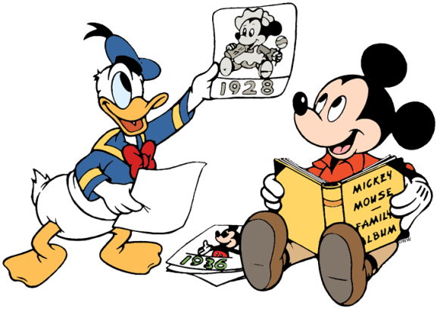
Past Simple
Прошедшее простое время часть 2.
В английском языке, простое прошедшее время используется когда мы говорим о действиях, которые произошли в неопределенное время в прошлом.
Слова, которые указывают на прошедшее время: yesterday, …ago, last…

Slide 2
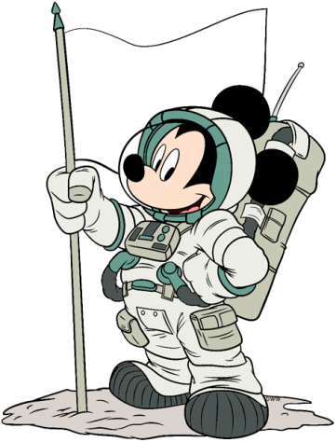
На прошлом уроке, мы с вами разобрали прошедшее время и что же такое «правильные глаголы», но раз есть правильные – есть и неправильные глаголы. О них мы и поговорим далее.
look
ed
А это напоминалка, как меняются
правильные глаголы в
прошедшем времени!

Slide 3
Итак, взгляни на эти глаголы. Некоторые зеленые
глаголы похожи на фиолетовые! Попробуй подобрать
пару каждому глаголу из одной колонки в другой.
buy
swam
get
drove
make
bought
swim
got
drive
made

Slide 4
Вот такие пары должны получиться. Глаголы
фиолетового цвета и есть наши НЕПРАВИЛЬНЫЕ
глаголы в прошедшем времени!
buy
swam
get
drove
make
bought
swim
got
drive
made

Slide 5
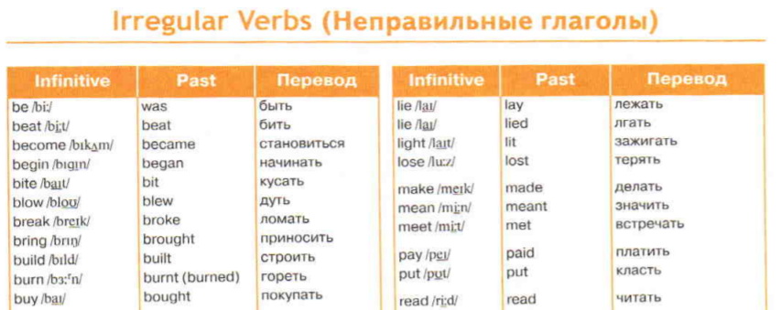
Что важно знать о неправильных глаголах!
1) Написание глаголов может в корне отличаться:
пример go - went
Написание может совпадать:
пример cut – cut, put – put
Написание может отличаться одной-двумя буквами:
пример: take – took, see – saw
2) Их надо учить наизусть!
Найти неправильные глаголы можно в конце учебника

Slide 6
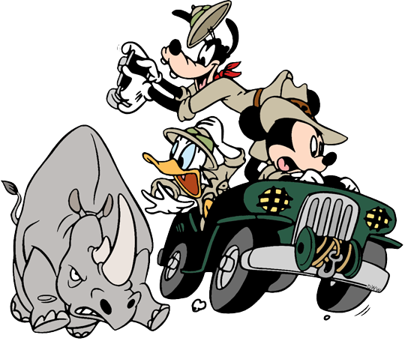
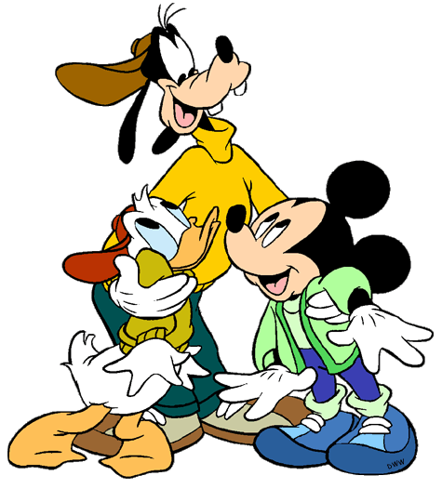
to see –
видеть
They a rhino.
saw

Slide 7
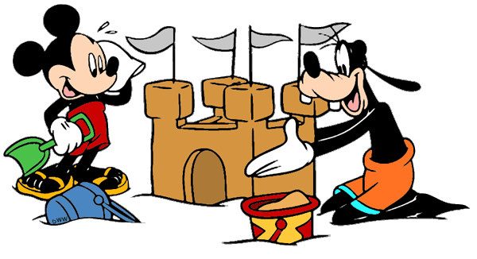
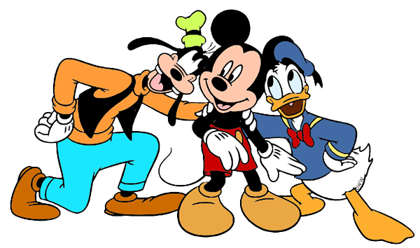
to make
- делать
They a
sandcastle.
made

Slide 8
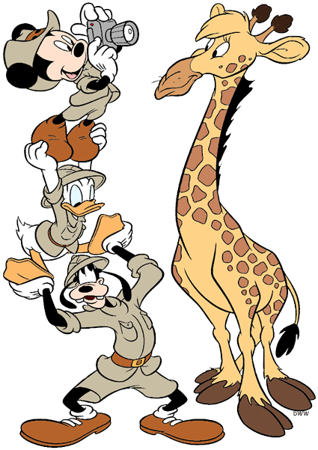
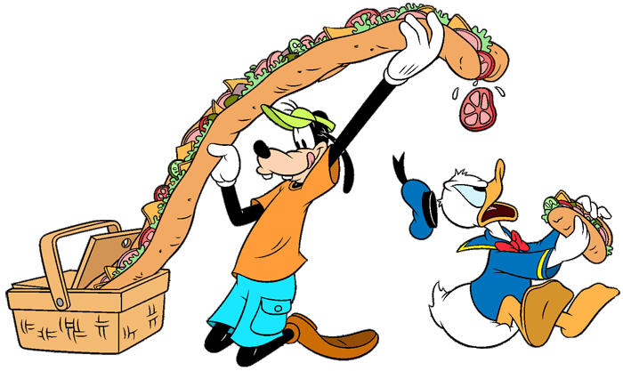
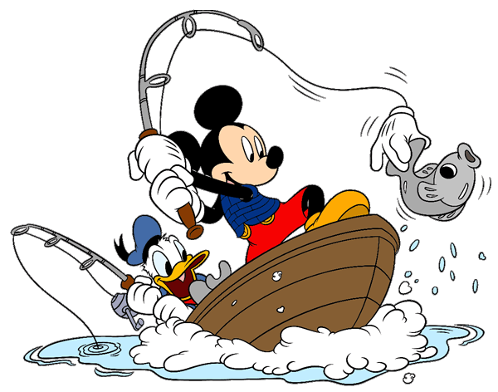
have a picnic
take photos
go fishing
А теперь сам напиши в тетради, что делали друзья,
переделав неправильные глаголы
в прошедшее время, на основе примеров, приведенных ранее!

Slide 9
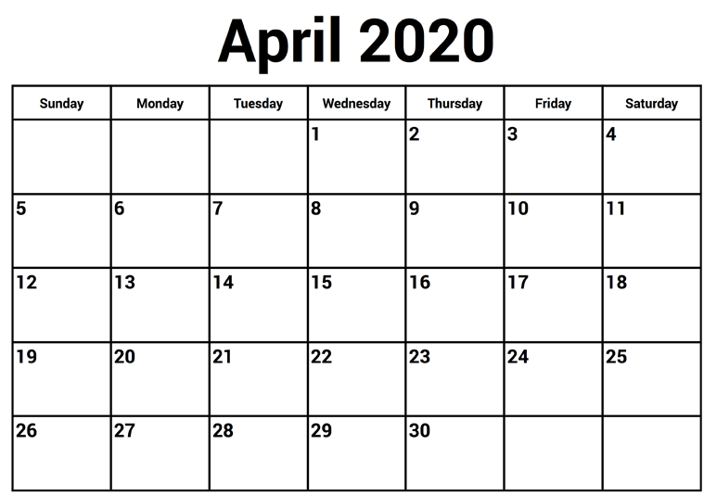
Простое прошедшее
время зачастую
употребляется со
следующими
словами:
сегодня
today
yesterday
вчера
3 days ago
назад
last Monday
прошлый

